Slide 1
TCC
Já realizado
Em progresso
Próximos passos
Controlador Local:
Desenho da interface WEB
Call-backs e dinâmica das páginas WEB
Interatividade com WiFi
Resolvido bugs de interatividade na interface WEB
Controlador Local:
Comunicação Serial com o DataLogger - AGUARDANDO DATALOGGER
Aquisição dos dados de sensores
Montagem da placa com soldas
Uso do CD4053 para expansão das portas ADC
Reescrita do código de Log
Controlador Local:
Simulação do acionamento dos atuadores
Comunicação com o Master – Semelhante a serial, portanto aguardando

Slide 2
Pontualidades (github)

Slide 3
Controlador
Estufa - SLAVE

Slide 4
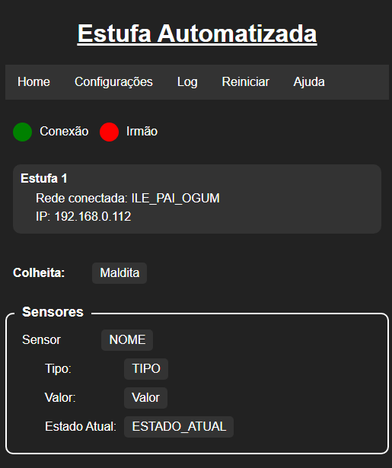
Interface WEB Status Geral
Menus: Operacionais
mDNS: Funciona, tem alguns problemas com roteadores com duas redes, exemplo 2,4Ghz e 5Ghz, só registra em uma e nem sempre funciona.
As configurações já estão sendo capturadas e exibidas dinamicamente.
Reinicio do sistema via WEB: OK
Falta buscar os dados dos sensores e atuadores – Aguardando término do backend

Slide 5
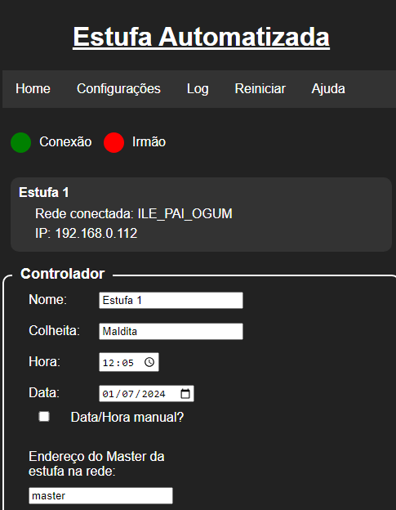
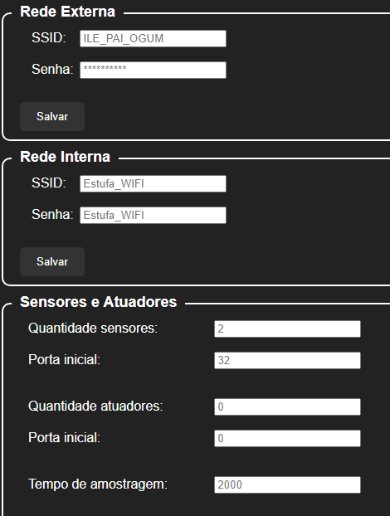
Interface WEB – Configurações Controlador
Sincronização: OK, funcionando
Interação com as configurações: OK
Atualização das informações após o salvamento: OK
90% pronto
Config de sensores e atuadores depende do backend

Slide 6
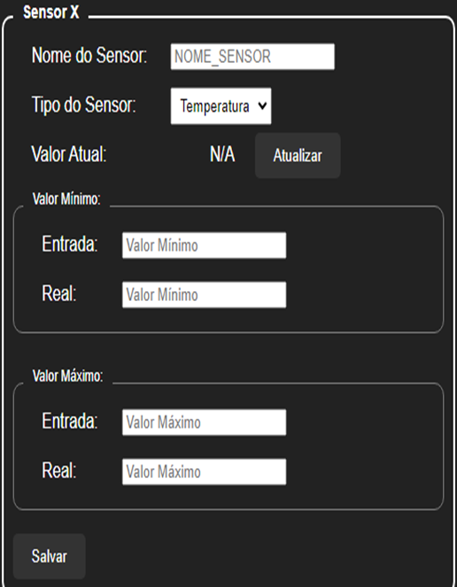
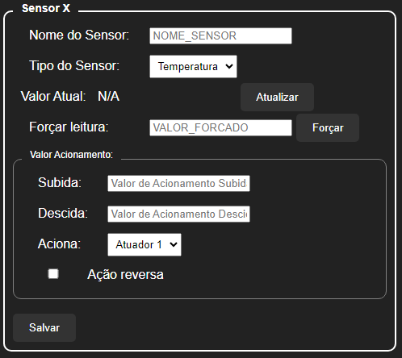
Interface WEB – Configurações Sensores e Atuadores
Config de sensores e atuadores depende do backend

Slide 7
Interface WEB Log, Configuração de Log e Ajuda
Config. de sensores e atuadores depende do backend.
Iniciar o backend do log
Construir a documentação e ajuda

Slide 8
Datalogger
Estufa - SLAVE

Slide 9
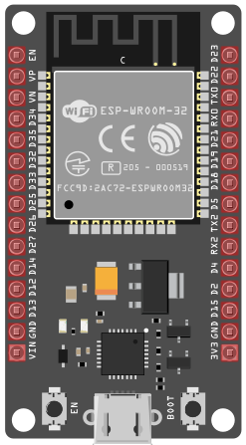
Hardreset
VSPI StandBy
I2C Standby
Analogic Inputs
USB Serial
I2C Standby
Status LED1
Status LED2
VSPI StandBy
Botão 1
Comunicação Serial
C
Status LED0
A
B

Slide 10
Datalogger
Em progresso:
Reescrevendo serial e realizando testes de handshake e simulação de conversa
Reaproveitando código das configurações do próprio controlador
Decisão de projeto: Simplificar controle autônomo que o Datalogger consegue exercer no trabalho? Ou manter como cópia? Faz sentido isso? Se manter como cópia há o problema de duplicar todas as portas, aumento de gastos, não faz MUUUUITO sentido.

Slide 11
Comunicação Serial
Estufa - SLAVE

Slide 12
Comunicação Serial Controlador ↔ Datalogger
Protocolos disponíveis:
Sem fio:
Wi-Fi
Bluetooth/BLE
Com fio:
UART
SPI
I2C
LoRa (Módulo adicional requerido)
Ethernet (Módulo adicional requerido)
Escolhido: UART
Distância de até 15m para baundrate de 115200 (comum em ESP32) e 100metros para 9600. Controlador e Datalogger esperasse que estejam próximos e/ou juntos
Simplicidade e quantidade de fios
Tem um buffer típico de 128bytes
Usa uma interface UART somente.

Slide 13
Comunicação Serial Controlador ↔ Datalogger
Não escolhidos pq?
SPI – Usa uma interface que poderia ser utilizada para sensores e outras comunicações, normalmente usado em ambientes com múltiplos slaves o que não seria o caso dessa comunicação
I2C – semelhante ao caso SPI
Ethernet – necessita de módulo adiciona, aumentam os gastos e não tendo vantagens significativas em distância
Bluetooth é over-the-air, poluindo a frequência (menos importante), complexidade da comunicação(mais importante)
Wi-FI é over-the-air, já está sendo usado para comunicação com o master, a ideia é usar uma conexão diferente para servir de backup
LoRa – necessita de módulo adicional, para baixa distância não compensa esse gasto, bom para grandes distâncias, usaria uma interface de comunicação SPI

Slide 14
Comunicação Serial Controlador ↔ Datalogger
A comunicação serial será entre os dois componentes principais locais.
Protocolo UART com tipificação de mensagens.
Pontos principais:
Velocidade de comunicação: 9600bps
INIT_SYSTEM (re)inicia a comunicação, ou seja, caso haja um reinicio de algum dos dois componentes é realizado um novo handshake para sincronização dos dados como hora e verificação se as configs estão ainda semelhantes.
Caso haja uma grande transmissão de dados, o transmissor enviará no inicio uma mensagem de aviso e também ao final, evitando a sobrecarga do buffer interno
Caso haja falha em algum data packet, irá requerer um novo envio do pacote especifico.
Haverá um pacote específico para quando o usuário solicitar um reinicio do sistema, não havendo necessidade de entrar em cada um dos componentes para reiniciar cada um.
Periodicamente, será enviado uma mensagem de status do componente e a situação com o canal Master (Pi Zero)

Slide 15
Comunicação Serial Controlador ↔ Datalogger
Demora 40 ms aproximadamente cada pacote

Slide 16
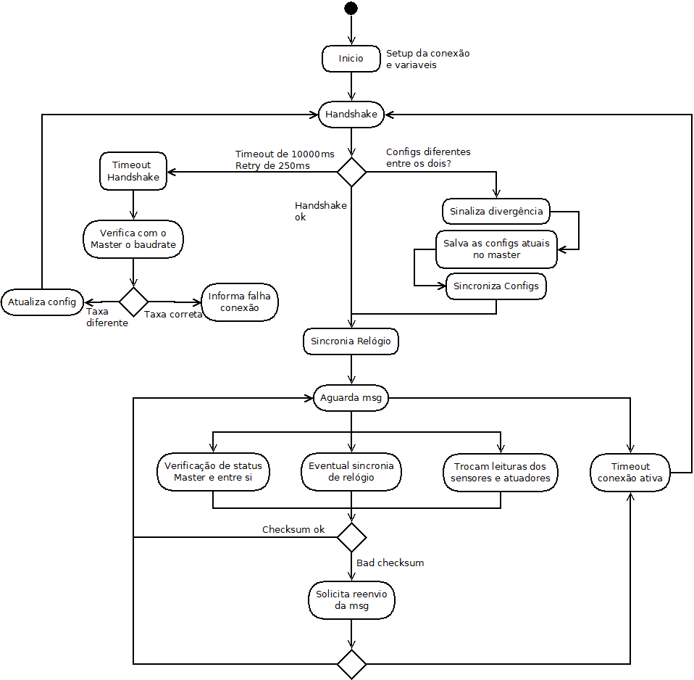
Comunicação Serial Controlador ↔ Datalogger

Slide 17
Comunicação Serial Controlador ↔ Datalogger
Como vai funcionar:
O packet tem 44bytes de tamanho devido ao padding e a organização das variáveis (seria interessante explicar isso?)
Demora 46 ms aproximadamente cada pacote

Slide 18
Comunicação WiFi
Estufa – MASTER ↔ SLAves

Slide 19
Comunicação WiFi Master ↔ Slaves
Como vai funcionar:
Semelhante a comunicação serial, portanto aguardando...

